Slide 1
TA LIIGUB
SIISKI!
Maarjus Voog, Anneli Laats, Ants-Kristjan Lauter, Ermo Kramp, Eva-Stella Ilves, Hendrik Igalaan, Jane Tuik, Maria-Elizaveta Galkina, Margus Hindreus, Reelika Ojaste, Saile Pikka

Slide 2
PROJEKTI TUTVUSTUS
Mentor TLÜ-st ja/või väljast:
Arvo Pärenson; Margus Nigol
Juhendav üliõpilane:
Maarjus Voog
Projekti käigus loome ja ehitame taaskasutatud materjalist tõukeratta prototüübi, mida Haapsalu kolledži üliõpilased ja õppejõud saavad igapäevaselt kasutada.

Slide 3
TEEMAD
Probleemid
Erialade lõimimine
Eesmärk
Teaduspõhisus ja uudsus
Tulemused

Slide 4
PROBLEEMID

Slide 5
Üliõpilaste innustamine majast väljas lõunapausil käia
Parkimise lihtsustamine
Taaskasutusele tähelepanu pööramine
Ökoloogilise jalajälje vähendamine
Säästva eluviisi propageerimine

Slide 6
EESMÄRK

Slide 7
Igapäevase liikumisharrastuse kujundamine.
Võimaliku väljapääsu otsimine auto sõltuvusest, liikuvuse jätkusuutlik planeerimine.
Anda uus elu vanadele seisma jäänud jalgratastele.
Luua prototüüp ning presenteerida taaskasutust teistele asjast huvitatutele, kes loovad uusi või samasuguseid taaskasutatud rattaid.
Reklaam TLÜ Haapsalu Kolledžile (meediakajastus, logod rattal)

Slide 8
ERIALADE LÕIMIMINE

Slide 9
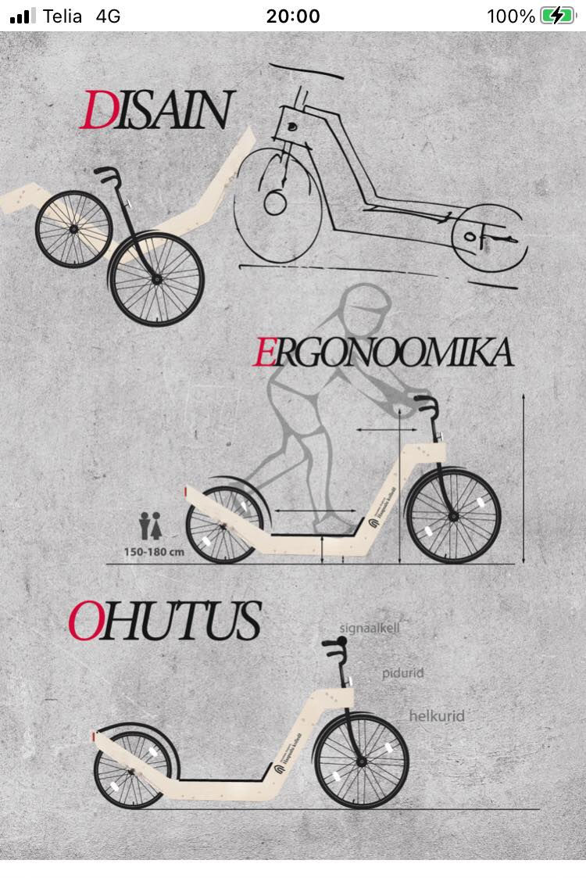
Projekt hõlmab endas Haapsalu kolledži erialasid (liiklusohutus, käsitöötehnoloogiad ja disain) ning Tallinna Ülikooli kasvatusteaduse ja Aasia uuringute eriala üliõpilasi.

Slide 10
TEADUSPÕHISUS JA UUDSUS

Slide 11
Andmete kogumine ja analüüsimine (taaskasutus rattad üle maailma)
Küsitlusuuring (liiklusohutus, Haapsalu linna elanike liikumisvõimalused ja vajaduste kaardistamine)
Tervislikku eluviisi, taaskasutust, jätkusuutlikkust ja säästvat liikumist käsitlevad allikad (WHO).

Slide 12
OODATAV TULEMUS

Slide 13
Loodud on taaskasutuspõhimõttel tõukeratta prototüüp.
Loodud on võimalus üliõpilaste liikumisaktiivsuse suurendamiseks, mugavus liikuda punktist A punkti B, kasutades tõukeratast kui rohelist transpordiviisi vähendades nii ökoloogilist jalajälge.
Õppetöös on rakendunud taaskasutuse põhimõtted; projekt jätkub ning kogutud vanadest jalgratastest tõukerataste tegemise protsess toimub ka edaspidi.

Slide 14
Projekt eeldab käesoleval jätkuprojekte, mille käigus valmiks nii äpp kui ka arvestatavam hulk tõukerattaid, mida Haapsalu Kolledži tudengid ja õppejõud kasutada saaksid.
Kaudne mõju: Sõiduvahendi kasutamise tulemusel väheneb Haapsalu kolledži üliõpilaste ja elanike keskkonna ökoloogiline jalajälg mootorikütuste väiksema kasutamise tõttu. Lisaks suureneb TLÜ Haapsalu kolledži tuntus ja loodetavasti sisseastujate arv.

Slide 15
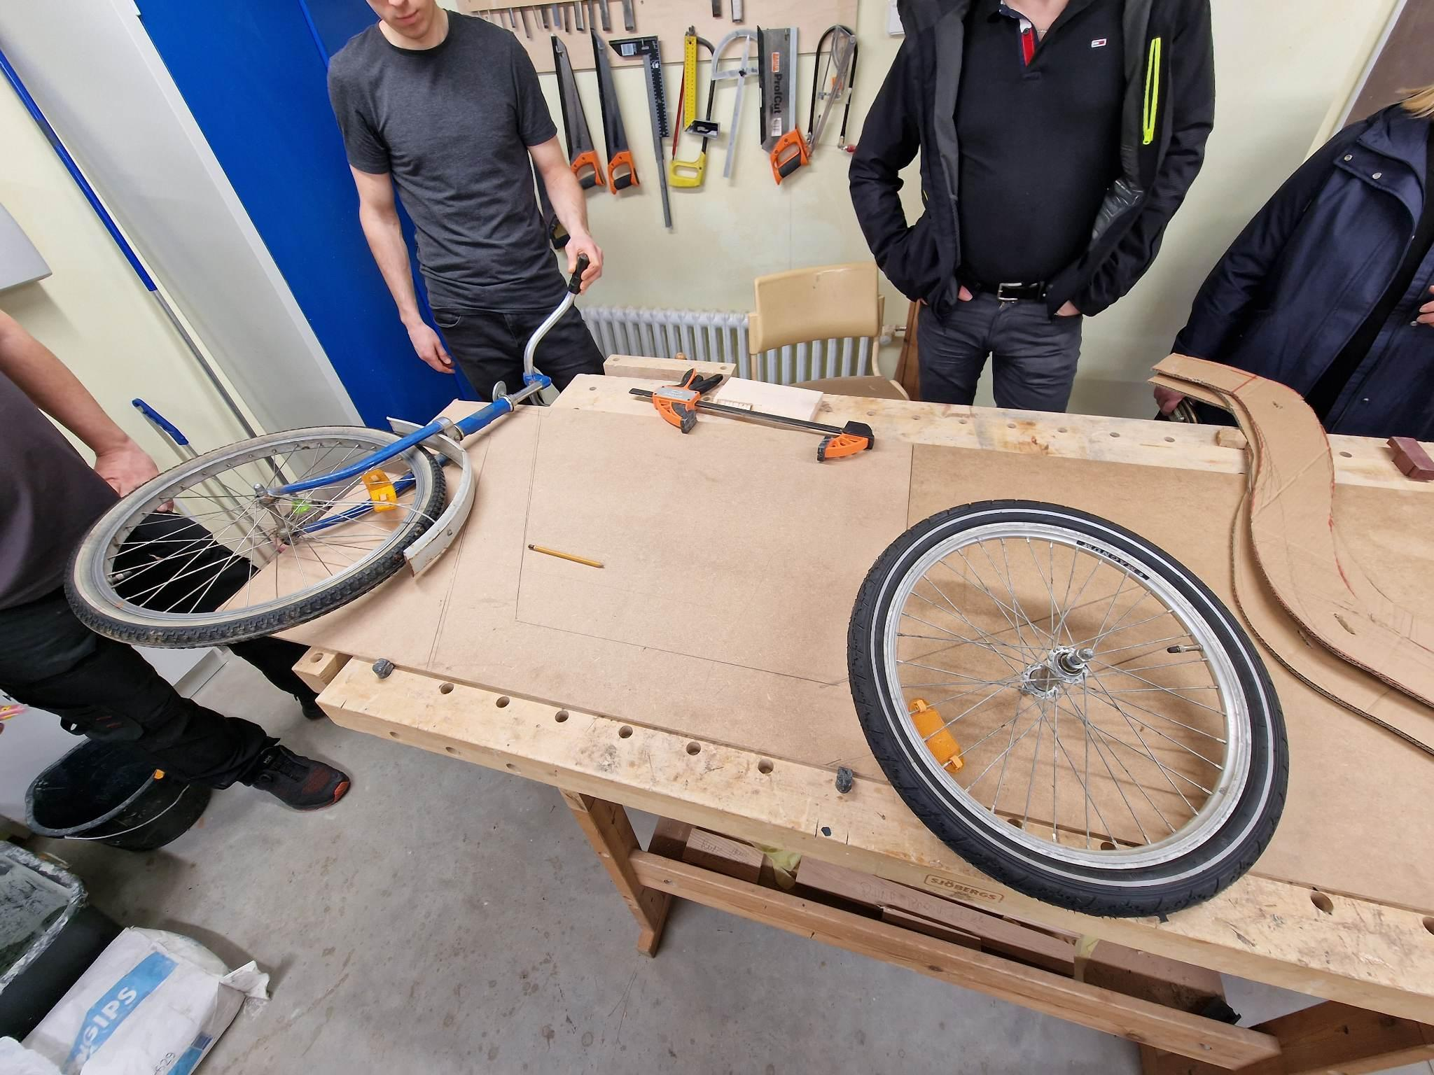
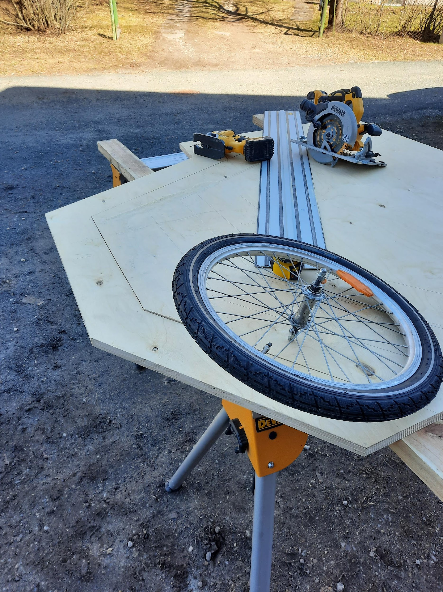
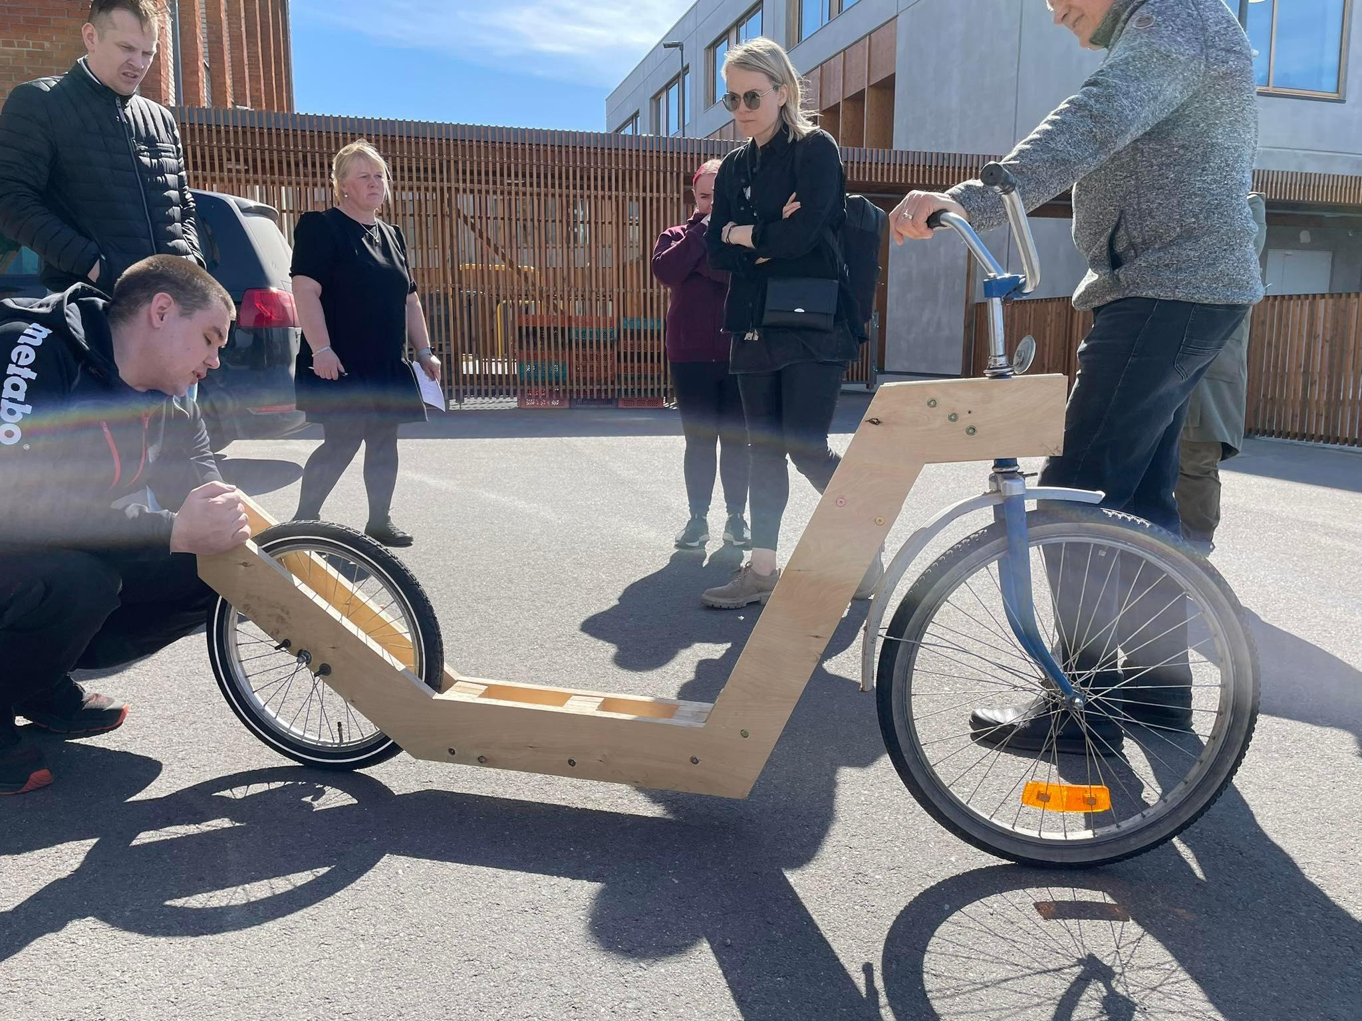
Protsess

Slide 16
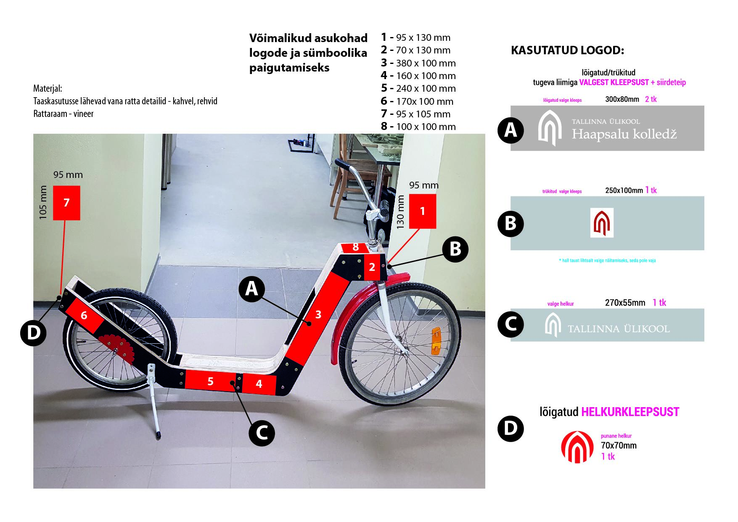

Slide 17
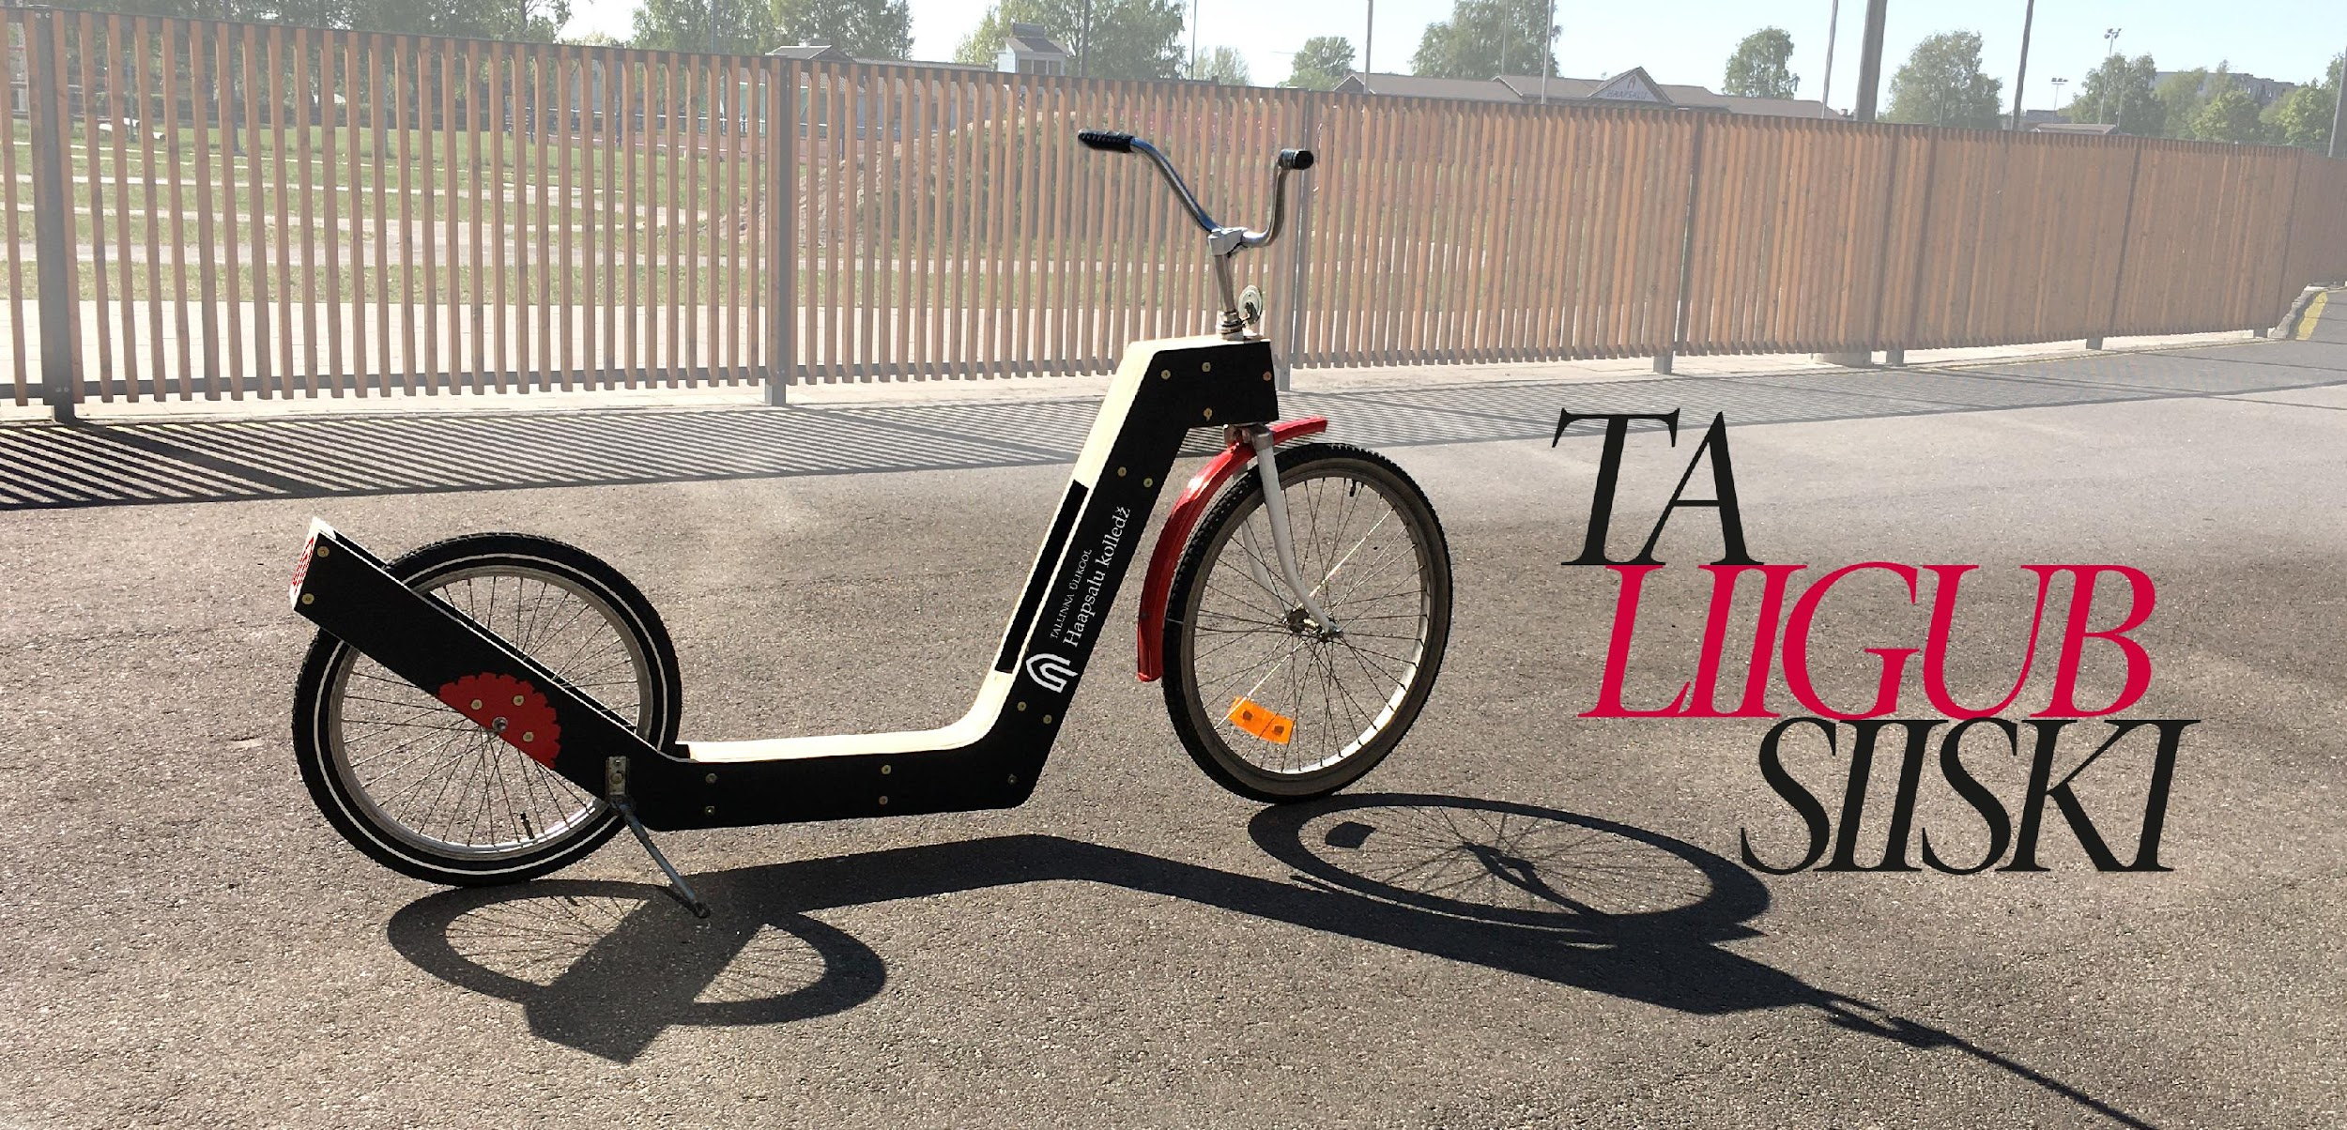

Slide 18
Allikad
https://www.kul.ee/uudised/liikumisaasta-2023-kellele-ja-milleks
https://envir.ee/euroopa-liidu-kliimaeesmargid
https://commission.europa.eu/strategy-and-policy/priorities-2019-2024/european-green-deal/delivering-european-green-deal_et
https://www.maailmakoristus.ee/faktid-prugi-kohta/
https://zqai.kz/ru/node/13583
https://novaator.err.ee/1608557209/tai-analuutik-eesti-inimeste-rasvumine-on-riigi-arenguloo-muster
https://www.who.int/europe/publications/i/item/WHO-EURO-2020-1887-41638-56893
https://www.terviseinfo.ee/et/valdkonnad/liikumine
file:///C:/Users/user/Downloads/bfc4606892c54eeabf88f8e40b942ade.pdf
file:///C:/Users/user/Downloads/KOVi%20roll%20rohep%C3%B6%C3%B6rdes.%20L%C3%B5pparuanne.pdf

Slide 19
TÄNAME
KUULAMAST

